Slide 1
SA PROBLEMIMA NA TI
Radionica je održana u okviru projekta „Sa problemima na ti“ koji realizuje ALTERO – Asocijacija za lični trening, edukaciju, razvoj i osnaživanje.
Datum: Petak, 09.mart 2018. od 10 do 13h
Voditeljke radionice: Marijana Radulović i Jelena Milić Jerković, psihodramske psihoterapeutkinje
Mesto održavanja: Zemunska gimnazija
Broj učesnika/ca: 20 učenika/ca drugog razreda gimnazije
Oblasti rada: komunikacija, vrste komunikacije, konflikti, aktivno slušanje, asertivna komunikacija.
Ciljevi radionice: upoznavanje učesnika/ca sa definicijom komunikacije, podsticanje učesnika/ca na razmišljanje o načinu na koji komuniciraju, upoznavanje učesnika/ca sa tehnikom aktivnog slušanja, upoznavanje sa konfliktima i načinima prevazilaženja konflikata, uvežbavanje asertivne komunikacije.
Metod rada: radioničarski, interaktivan, uz puno angažovanje svih prisutnih.

Slide 2
Tok radionice:
Na početku radionice voditeljke su se predstavile i predstavile su projekat ispred kojeg se održava radionica.
Nakon toga, učesnici/ce su se predstavili/e, rekli/e su svoje ime i značenje ili anegdotu o svom imenu.
Nakon uvoda u radionicu, učesnici/e su bili/e podeljeni/e u četiri grupe po pet učenika/ca i dobili su zadatak da naprave panoe na teme: komunikacija, vrste komunikacije, konflikti i aktivno slušanje.
Ova vežba je imala za cilj da se učenici/e podstaknu na razmišljanje i razmenu mišljenja o ovim temama, kao i da prezentuju svoja postojeća znanja na zadate teme.
Učenici/e su pokazali/e visok nivo znanja i spremnosti da podele sa drugima.
Voditeljke su nakon ove vežbe sumirale, dopunile i dale konkretne primere.
Vežba aktivno slušanje:
Učenici/e su podeljeni u dve grupe, A i B grupu.
Grupa A je dobila zadatak da ispriča svom/joj sagovorniku/ci neki zanimljiv događaj. Grupa B je izašla ispred učionice sa jednom voditeljkom. Deo grupe je dobio zadatak da sluša šta mu/joj sagovornik/ca priča koristeći tehnike aktivnog slušanja, dok je drugi deo grupe dobio instrukciju da ometa sagovornika/cu (gledanje u telefon, skretanje sa teme, gledanje u stranu i slično).

Slide 3
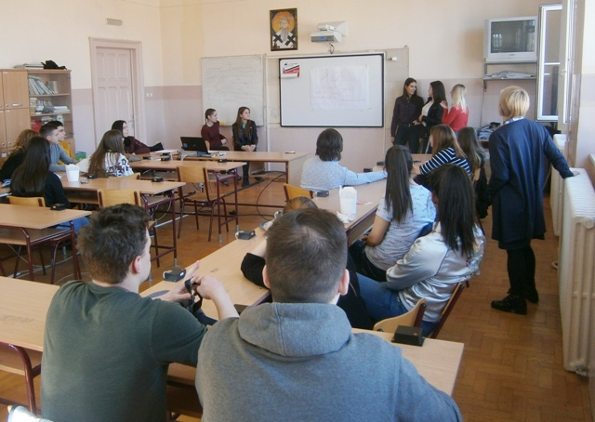

Slide 4
Cilj vežbe je bio da učenici/e osveste koja ponašanja mogu da ometaju komunikaciju, na koji način možemo povrediti drugog ukoliko ga ne slušamo, kao i na koji način možemo komunicirati i čuti šta nam druga osoba govori.
Ova vežba je ujedno bila i uvod u priču o konfliktima i asrertivnoj komunikaciji koja nam može pomoći da na nenasilan način rešavamo nastale konflikte.
S obzirom da je iskustvo pokazalo da mladi najbolje uče putem iskustva, za vežbu o konfliktima i nenasilnom razrešavanju konflikata su bili podeljeni u četiri grupe i imali su zadatak da se prisete nekog konflikta kojem su prisustvovali i da ga predstave na sceni (da ga odglume), kao i da putem asertivnih poruka pokušaju da reše nastali konflikt. Prva grupa je imala zadatak da prikaže konflikt u porodici, druga grupa da prikaže konflikt u partnerskoj vezi adolescenata, treća grupa da prikaže konflikt između vršnjaka/inja i četvrta grupa da prikaže konflikt iz gradskog prevoza.
Prva grupa je prikazala konflikt između mame i ćerke zbog upisa u srednju školu. Naime, ćerka je izrazila želju da upiše medicinsku školu, a mama je insistirala da upiše gimnaziju. Ovo je dovelo do svađe i prekida komunikacije. Uz pomoć asretivnih poruka, gde je ćerka rekla mami kako se oseća kada joj mama nameće svoje mišljenje i ne dozvoljava da ona sama odluči o odabiru škole i kada je podelila kako bi volela da se mama ponaša prema njoj je dovelo do razrešenja ovog konflikta.

Slide 5
Druga grupa je predstavila konflikt u partnerskom odnosu, gde je devojka zvala dečka, a on joj nije odgovarao na pozive, samo je prekinuo komunikaciju. Nakon diskusije o tome šta je zapravo problem, šta kome ne odgovara i šta ko očekuje od onog drugog, uspeli su da iskomuniciraju i prevaziđu konflikt.
Treća grupa je predstavila zapostavljanje i zanemarivanje drugarice. Uz pomoć i podršku druge drugarice i asertivnih poruka, devojka koja se osećala zapostavljeno je iskomunicirala sa svojom drugaricom kako se oseća i kakvo ponašanje očekuje od svoje drugarice i ovaj konflikt je prevaziđen.
Četvrta grupa je predstavila konflikt u gradskom prevozu koji se dogodio između starije žene i mladih.
Tokom ovog predstavljanja i diskusije, učenici/e su delili/e kako ih starije osobe vrlo često vređaju u gradskom prevozu. Imali su priliku da vežbaju na koji način mogu da im se obrate, da im ukažu na ponašanje koje ih vređa, a da ne budu agresivni prema drugima.
Ova vežba je imala za cilj da učenici/e kroz primere koji su im bliski i relevantni za njih vežbaju asertivnu komunikaciju, da iskažu svoje potrebe uz uvažavanje potreba drugih. Takođe i da na zanimljiv način dođu do mogućih rešenja i razmene mišljenja.

Slide 6
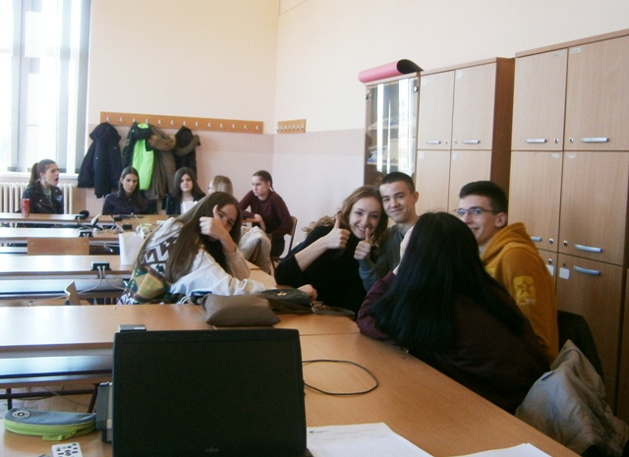

Slide 7
Na kraju radionice, voditeljke su podelile učenicima/ama pismene evaluacije. U nastavku se nalazi evaluacija:
1. Ocenite koliko ste zadovoljni radionicom: 4.79 prosečna osena
Komentari:
- Jako je zanimljivo i korisno
- Veoma poučno
- Bila je jako dobra atmosfera i izrazili smo svoja mišljenja
- Na radionici smo ispitali mnoge teme iz svakodnevnog života, što će nam pomoći u životu
- Zanimljivo, edukativno
- Odličan raspored aktivnosti, uživali smo u zadatim zadacima
- Bilo je zanimljivo
- Ugodno, poučno
- Zanimljivo, interesantno, korisno, primenljivo
- U pojedinim trenucima je bilo dosadno
- Svi smo aktivno učestvovali u predavanju
- Veoma sam zadovoljna, bila je prijatna atmosfera
- Bilo je lepo

Slide 8
2. Koliko ste zadovoljni radom voditeljki? 4.73 prosečna ocena
Komentari:
- Odlična atmosfera
- Vrlo su komunikativne, drže pažnju
- Sve pohvale
- Veoma zadovoljni
- Mogle su i one da se uključe u aktivnosti još malo
- Dozvolile su nam da aktivno učestvujemo i u tuđim scenama
- Voditeljke su bile tu da nas nauče novim stvarima. Takođe su nam dozvoljavale da budemo aktivni i uključeni u radionicu u jako velikoj meri, što je super
- Posvećenost
- Sve je korektno. Možda malo više smernica da se da pri objašnjavanju za situacije (role play)
- Dobar pristuo, kao i zanimljivi razgovori. Opuštena atmosfera

Slide 9
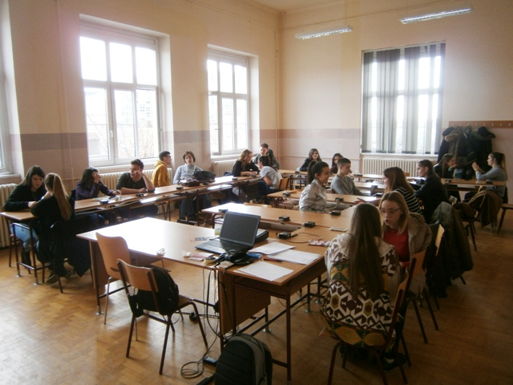

Slide 10
3. Vaš najjači utisak sa radionice (ono što vam je najviše značilo):
Komentari:
- Gluma sa konfliktima na kraju
- Čuti različita mišljenja
- Ima puno interakcije između svih prisutnih i stvarno je sve divno
- Sticanje novih znanja, utiče na psihu i na strpljenje itd
- Lepo raspoređen odnos između voditeljki i učesnika. Zanimljiva radionica
- Razrešavanje različitih vrsta konflikata, zato što nam one mogu pomoći da se snađemo u određenoj situaciji, ako se u njoj nađemo
- Najviše mi se svidelo kada diskutujemo o nečemu
- Timski rad, gluma, razmena mišljenja
- Rad u grupama i razmenjivanje mišljenja sa drugom decom i druženje
- Sve
- Upoznavanje sa drugima, rad u grupi

Slide 11
4. Da li biste želeli da prisustvujete još nekoj radionici ? 18 DA, 1 NE
Na koju temu?
- Karijerna podrška
-Na bilo koju temu što se tiče komunikacije, mišljenja, stavova...
- Bilo koju temu koja se može primeniti na današnje vreme
- Ljudima koji boluju od nekih psihičkih bolesti
- Muško-ženskim prijateljstvima
- Društvenim problemima, profesionalnoj orijentaciji
- Daljem školovanju
- Tehnologiji i njenom značaju
- Tehnologija i dalje školovanje
- Učenju, profesionalnoj orijentaciji
- O bilo čemu što je zanimljivo i što bi mi poslužilo
- Međuljudski odnosi II

Slide 12
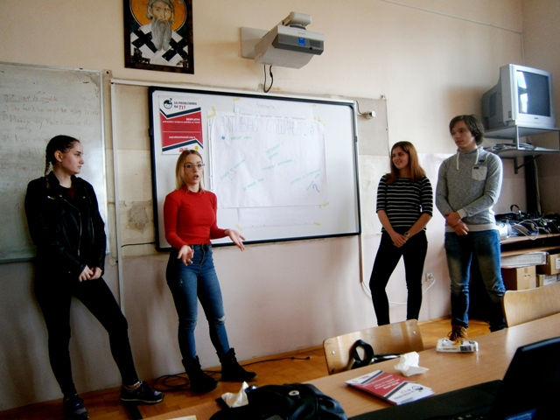

Slide 13
Aktivnost
Radionica odrzana 09.marta 2018. god u Zemunskoj gimnaziji u okviru casova psihologije, kod predmetnog profesora Minje Ivanovic. Ciljana grupa su ucenici drugog razreda gimnazije. Pozvani gosti su clanovi asocijacije ALTERO, asocijacija za licni trening, edukaciju, razvoj i osnazivanje. Oblast rada aktivnosti izabrana je u skladu sa kompetencijama nase skole u okviru projekta Uvodjenje demokratske kulture po skolama: komunikacija, vrste komunikacija, konflikti, aktivnosti slusanje, asertivna komunikacija.

Slide 14
Cilj aktivnosti
Upoznavanje ucenika sa definicijom komunikacija, podsticanje ucenika na razmisljanje o nacinu na koji komuniciraju, upoznavanje ucenika sa tehnikom aktivnog slusanja, upoznavanje sa konfliktima i nacinima prevazilazenja konflikata, uvezbavanje asertivne komunikacije.
Rad sa ucenicima je bio radionicki, interaktivan, uz puno angazovanje svih prisutnih. U radu su koriscene psihodramske tehnike.
Broj ukljucenih ucenika
20 ucenika drugog razreda gimnazije mesovito biranih iz svih deset odeljenja. Vreme trajanja radionice od 10-13h.

Slide 15
Postignuti rezultati
Cilj aktivnosti je svoj zadatak ispunio. Na osnovu obradjene pismene evaluacije ucenika , nakon tri sata radionickog rada komentari ucenika su bili vise nego zadovoljavajuci.
Bilo je jako zanimljivo, aktivno smo ucestvovali sto je super, vodili zanimljive razgovore, puno toga naucili, uz veliki stepen tolerancije i uvazavanje drugih sagovornika glumili, razmenjivali misljenja i lepo se druzili. Bio je to odlican timski rad. Razresavanje razlicitih vrsta konflikata pomocice nam da se snadjemo u odredjenoj situaciji, ako se u njoj nadjemo.
Bili su to samo neki od komentara ucenika raspolozenih da se ovakve i slicne radionice ponovo organizuju.

Slide 16
Naredni koraci i rokovi
23.03.2018.godine odrzace se druga radionica u Zemunskoj gimnaziji od strane clanova asocijacije ALTERO. Tema ce biti Nasilje u adolescentnim grupama. Ciljana grupa, ucenici drugog razreda u okviru casova psihologije.
Plan je da se saradnja nastavi, u aprilu i u maju tekuce godine sa slicnim temama zbog velike zainteresovanosti ucenika, a na obostrano zadovoljstvo nastavnika i predavaca.
KOORDINATORI PSIHOEDUKATIVNIH RADIONICA:
PROFESOR PSIHOLOGIJE MINJA IVANOVIC I
PEDAGOG SKOLE BILJANA GRUJOVIC
U SARADNJI SA ASOCIJACIJOM ALTERO

Slide 17
